Slide 1
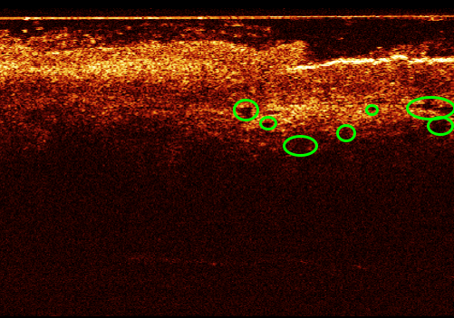
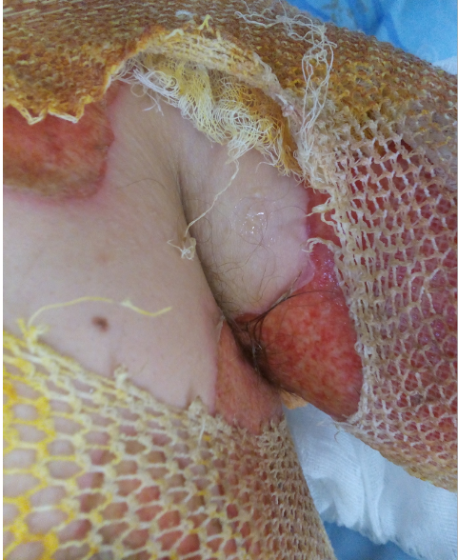
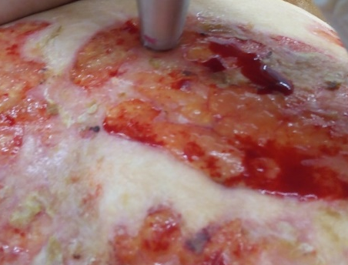
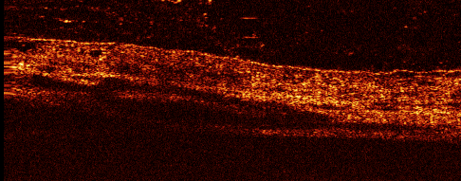
Определение признаков активности грануляционной ткани ожоговых пациентов
методом оптической когерентной томографии
Выполнил Карпенко А.А. Руководитель доц., к.м.н. Петрова К.С.
ФГБОУ ВО «Приволжский исследовательский медицинский университет» МЗ РФ
Реконструктивная хирургия и комбустиология часто сталкиваются с необходимостью устранения раневого дефекта путем выполнения кожной пластики. Эффективность операции зависит в т.ч. от подготовленности грануляционной ткани. Субъективное определение активности грануляций на основании визуальных признаков может привести к ошибочным заключениям . Необходим объективный, неинвазивный метод, позволяющий производить оценку активности грануляционной ткани в режиме он-лайн и в динамике.
Активная грануляционная ткань
Результаты: У пациентов, соблюдающих рекомендованный режим двигательной активности, на ОКТ-изображениях грануляционная ткань представлена относительно светлой гомогенной однородной зоной средней интенсивности сигнала, угасающей по направлению к низу с немногочисленными оптическими эквивалентами артериальных и венозных сосудов в виде округлых и овальных зон низкой интенсивности сигнала с четкими границами со светлым контуром и без него, что соответствовало активной грануляционной ткани с признаками адекватной трофики тканей.
Щелевидные сосуды (артерии и вены)
У пациентов, имеющих низкий уровень двигательной активности, грануляционная ткань выглядела как темная гомогенная однородная зона относительно низкой интенсивности сигнала, угасающая по направлению к низу. В пределах ее - расширенные венозные сосуды и мало артериальных, что соответствовало низкой активности грануляционной ткани с признаками застойных явлений и отсутствием адекватной трофики тканей. В условиях венозного кровоточивость грануляционной ткани – это признак не адекватной трофики с преобладанием артериального компонента, а изменений вследствие венозной вазодилятации, что указывало на несоответствие визуальной оценки ткани ее истинному состоянию и могло привести к ошибочным выводам.
Цель: изучение состояния и активности грануляционной ткани методом оптической когерентной томографии.
Материалы и методы: 16 пациентов (13 мужчин и 3 женщины) в возрасте от 24 до 87 лет с ожогами 1-3 степени тяжести от 35-60% и разной степенью двигательной активности. Всего обследовано 40 ожоговых ран и областей свободной кожной пластики расщепленными трансплантатами от 0,2 до 0,45 мм. Длительность пребывания в отделении от 3 суток до 17 месяцев.
Неактивная грануляционная ткань
Выводы: ОКТ позволяет не только определять активность самой грануляционной ткани, но и дифференцировать артериальные и венозные сосуды, что дает возможность оценить трофическую способность грануляционной ткани.. Это позволит достичь уменьшения сроков лечения, снижения осложнений и более благоприятного косметический эффект.
В работе использован ОКТ – 1300, программное обеспечение. Проводили ОКТ-исследование грануляционной ткани в центральной части и тканей пограничной зоны.
Расширенные венозные сосуды

